Slide 1
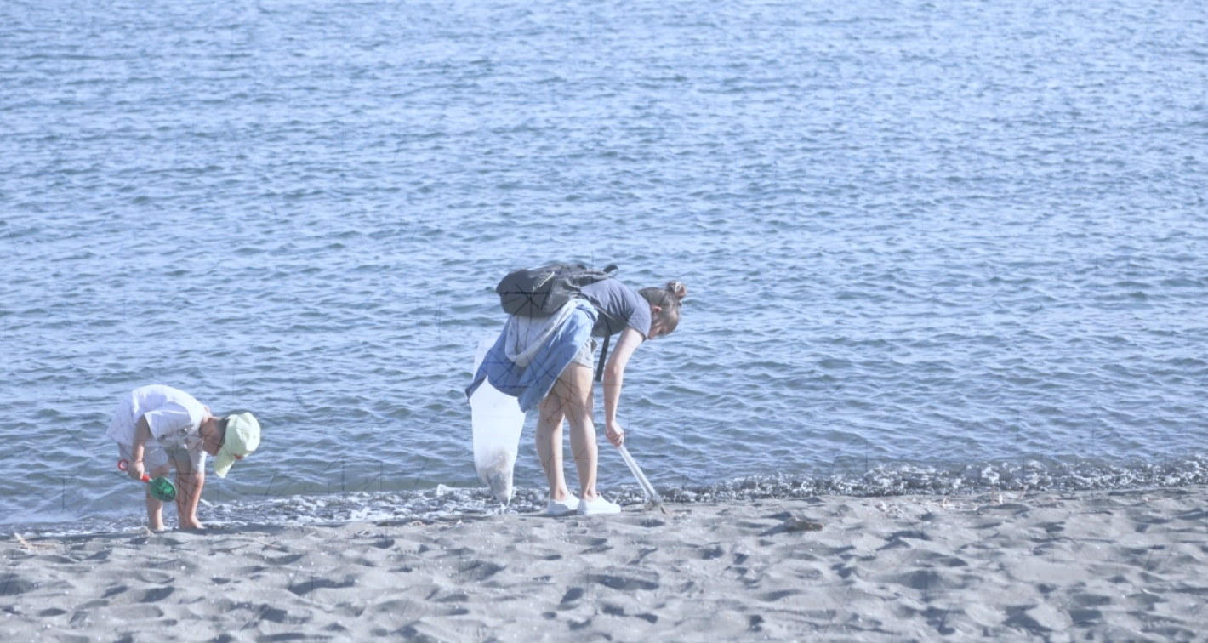
今天就可以為海洋 做的 10 件事
桃園區漁會 海洋生態保育組

Slide 2
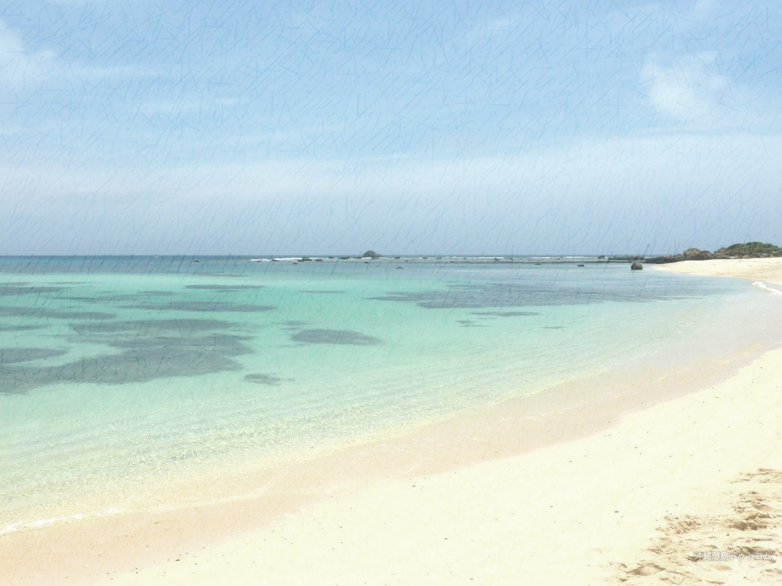
今天就可以為海洋做的 10 件事
注意您吃了什麼
淨灘
節能減碳
少用塑膠製品
旅行中保護海洋
身邊做起
照顧小動物
綠色和平
分享
流入海洋的東西

Slide 3
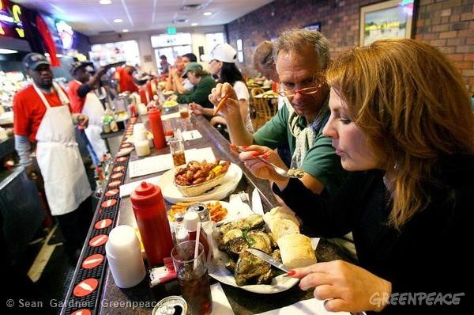
注意您吃了什麼
聯合國糧食及農業組織（FAO）：臺灣每年每人平均海鮮消費量超過 30 公斤，遠高於全球平均數字 18.9 公斤
多了解超市和市場販賣的魚，從哪裡來？用什麼方式捕捉？
停止購買已經被過度捕撈的魚類

Slide 4
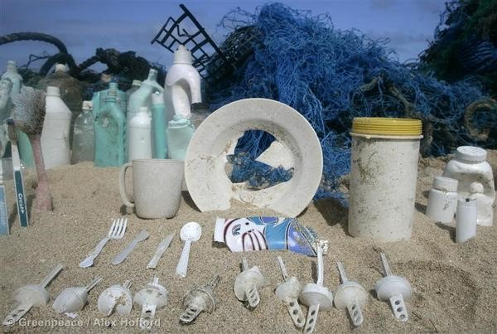
少用塑膠製品
飲水自備環保杯
塑膠的去處除了垃圾掩埋場，也可能流落海洋
塑膠製品不易分解，海洋生物可能誤食，或被海中的塑膠纏住
2011 年，綠色和平到北極抽取海水中的塑膠碎片樣本，發現人類對環境造成的深遠影響，已經禍及北冰洋

Slide 5
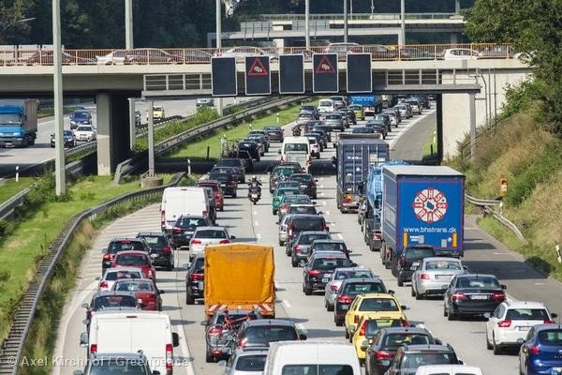
節能減碳
海洋吸收大氣中過多的二氧化碳，會令海水酸性增加，改變全球海洋的化學成分，使海洋生態系統面臨崩潰
搭乘公共交通工具、騎單車
節能燈具，購買碳足跡較少的本地產品

Slide 6
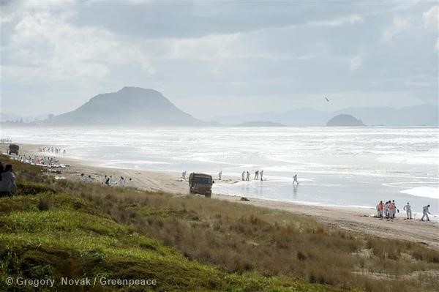
淨灘
別對著海洋或沙灘扔垃圾
加入淨灘的行列
加入當地社群發起的活動
坐而言不如起而行

Slide 7
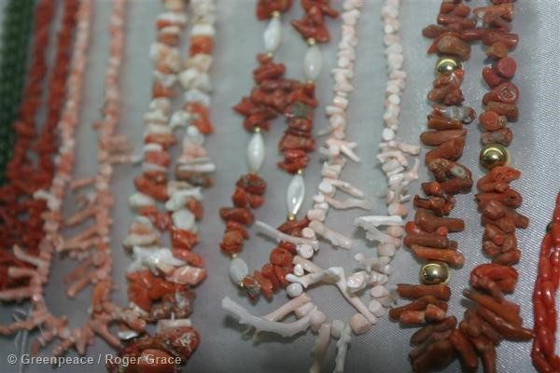
旅行中，也可以保護海洋
選擇一個支持建立海洋保護區的目的地
優先考慮對環境友善的方案→減少長途飛行
避免購買珊瑚做成的飾品、鯊魚或瀕危海洋生物製成的紀念品

Slide 8
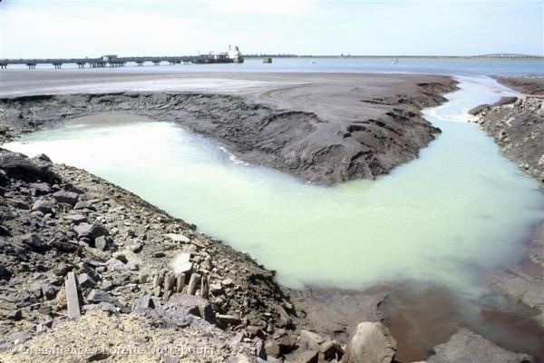
請留意您將什麼送到大海中
家庭廢水會隨著排污設備送到大海
污水處理並不能將所有有害化學物質都清除
天然方法洗滌碗筷、清潔廚房，溫熱的洗米水、用橙皮自製清潔劑、茶籽粉

Slide 9
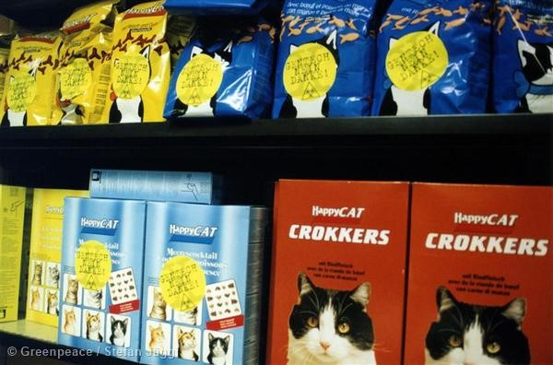
照顧小動物，也可以愛海洋！
留意給家中的貓咪吃下什麼
多注意購買的魚罐頭原材料來源是否有永續的概念

Slide 10
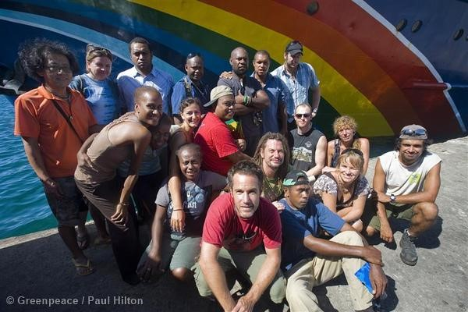
從身邊改變起
把知道的知識分享給身邊的朋友
聯絡當地可以幫助我們解決海洋生態問題的人
支持政府提出保護海洋的各項政策

Slide 11
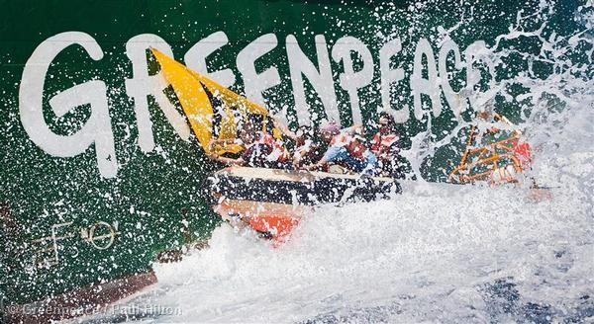
加入綠色和平
成為志工或捐款會員
阻止過度捕撈，讓海洋休養生息

Slide 12
分享

Slide 13
資料來源
https://www.greenpeace.org/archive-taiwan/zh/news/stories/oceans/2014/04-06-10things-4-ocean/?fb_comment_id=225424470998934_399939
(今天就可以為海洋做的 10 件事)
https://www.youtube.com/watch?v=wlc9fQlqD60
【守護海洋】無魚之家

